Slide 1
Vytvoření tabulek, grafů a export dat na www.i-dotaznik.cz
Jak si prohlédnout odpovědi v dotazníku
Jak rychle vytvořit jednoduché tabulky a grafy
Jak exportovat data do Excelu či do jiného programu

Slide 2
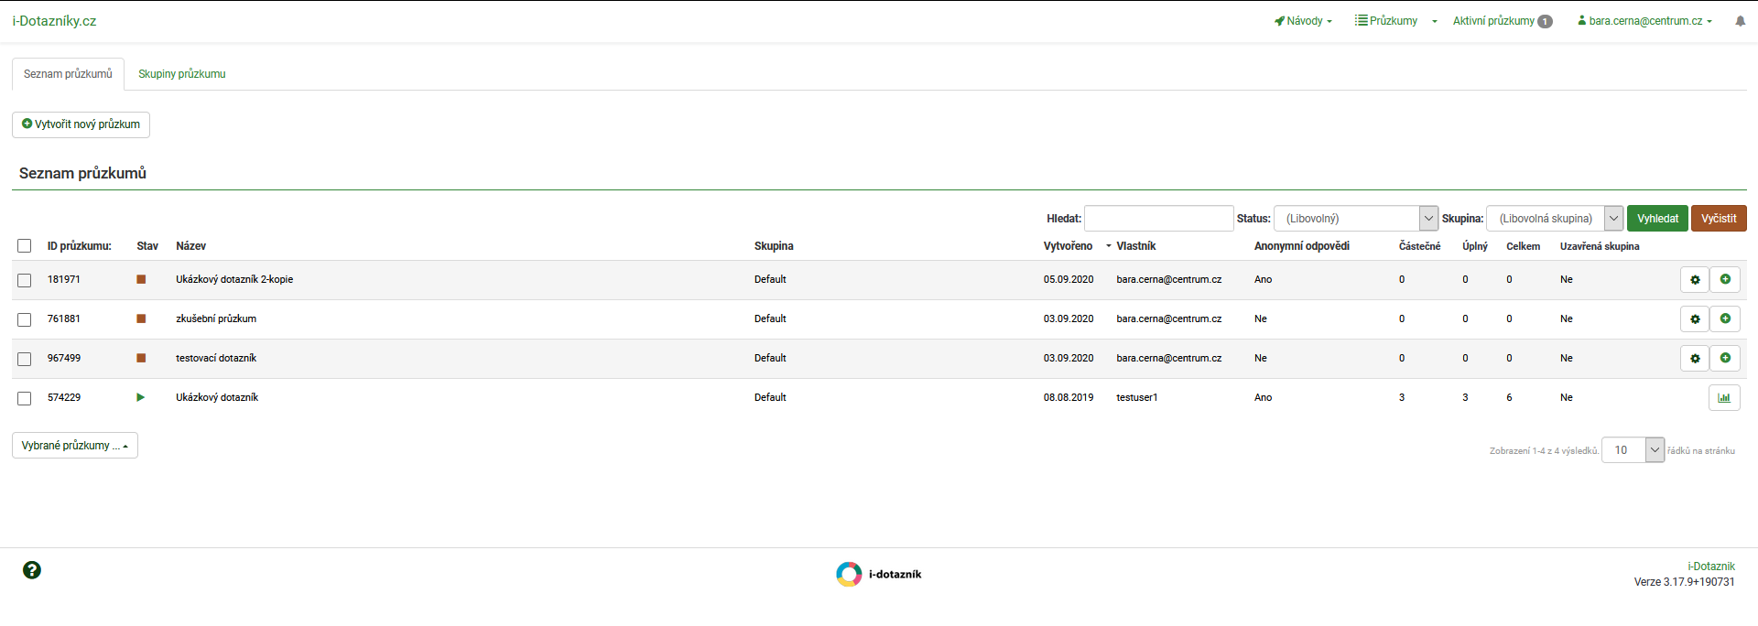
Vyberte dotazník, který chcete ukončit
V menu Průzkumy – Seznam průzkumů vyberte dotazník, s jehož výsledky chcete pracovat
Seznam průzkumů
www.i-dotaznik.cz

Slide 3
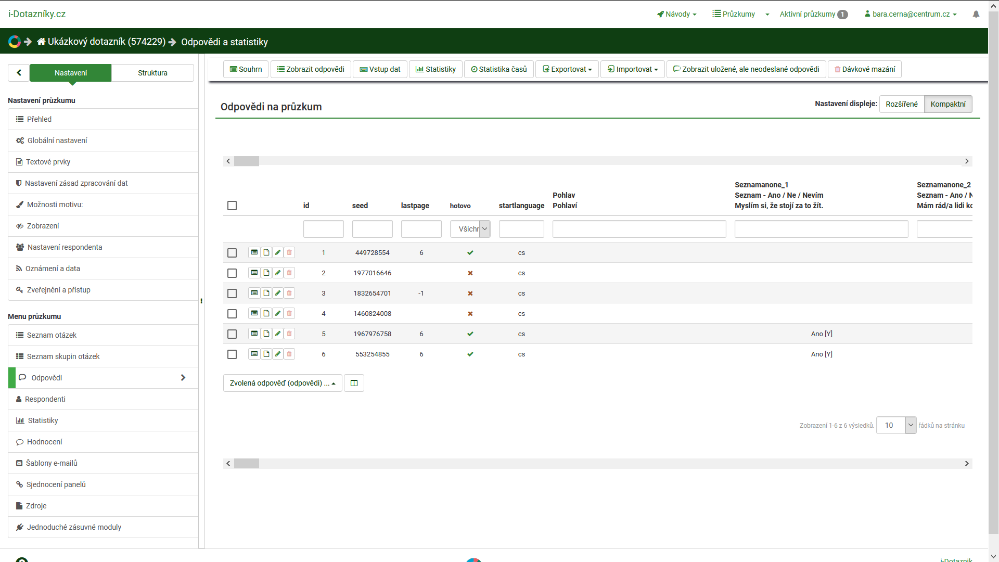
Prohlížení odpovědí
Záložka „Nastavení“
Odpovědi jednoho respondenta se zobrazí v jednom řádku
Pro prohlížení odpovědí zvolte nabídku „Odpovědi“
www.i-dotaznik.cz

Slide 4
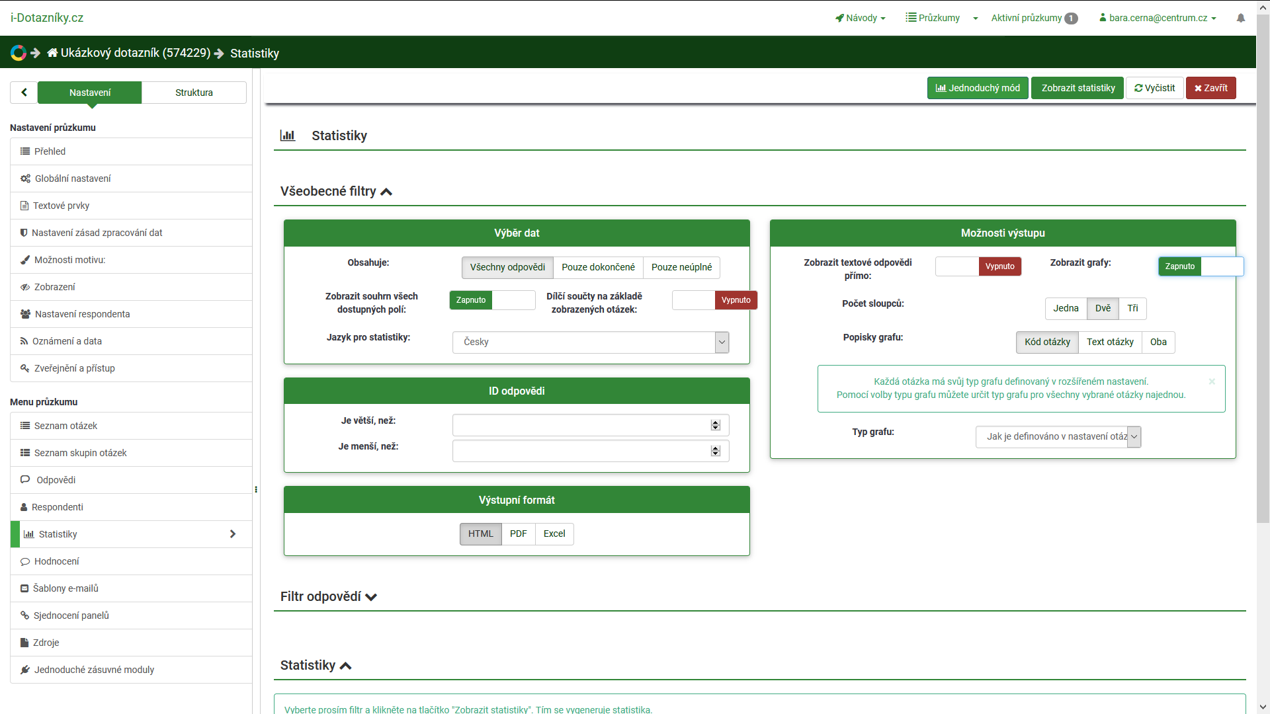
Vytvoření tabulek a grafů
Jednou z velmi pohodlných funkcí je vytvoření grafů a tabulek několika kliknutími přímo v on-line systému. Tyto výstupy si můžeme vytvářet kdykoli i v průběhu výzkumu.
Záložka „Nastavení“
Pro zobrazení tabulek a grafů klikněte na nabídku „Statistiky“
www.i-dotaznik.cz

Slide 5
Vytvoření tabulek a grafů
1. Zapněte „Zobrazit souhrn všech dostupných polí“ pro statistiky všech otázek nebo vyberte níže ve „Filtr odpovědí“ jen některé otázky
4. Potvrďte „Zobrazit statistiky“
3. Zapněte „Zobrazit grafy“
2. Zvolte HTML
www.i-dotaznik.cz

Slide 6
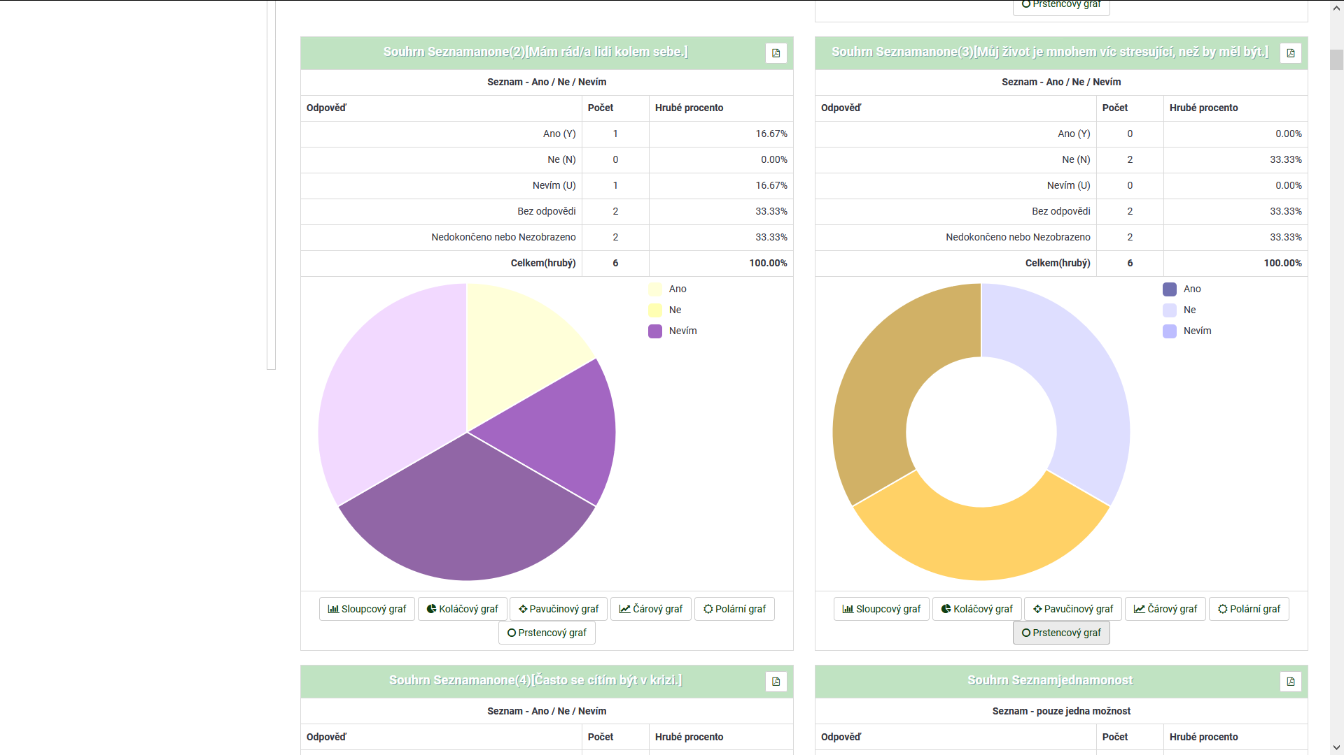
Typ grafů
Pro každou otázku se zobrazí tabulka a graf:
Zde můžete volit mezi různými typy grafů
www.i-dotaznik.cz

Slide 7
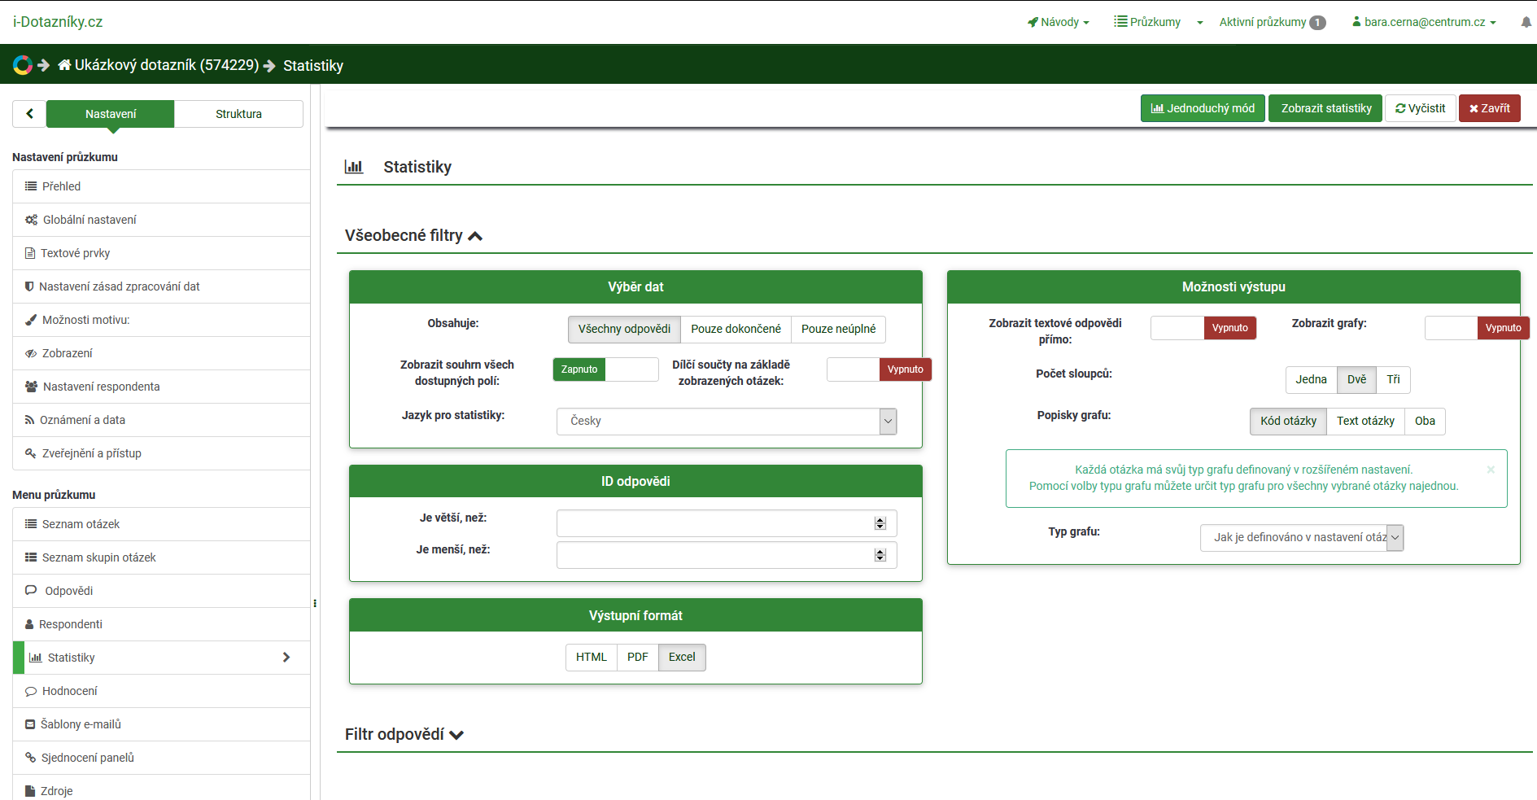
Vytvoření tabulek a grafů
Užitečným nástrojem je vytvoření statistik v Excelu – u nastavení statistik zvolte výstupní formát Excel.
Výstupní formát: Excel
www.i-dotaznik.cz

Slide 8
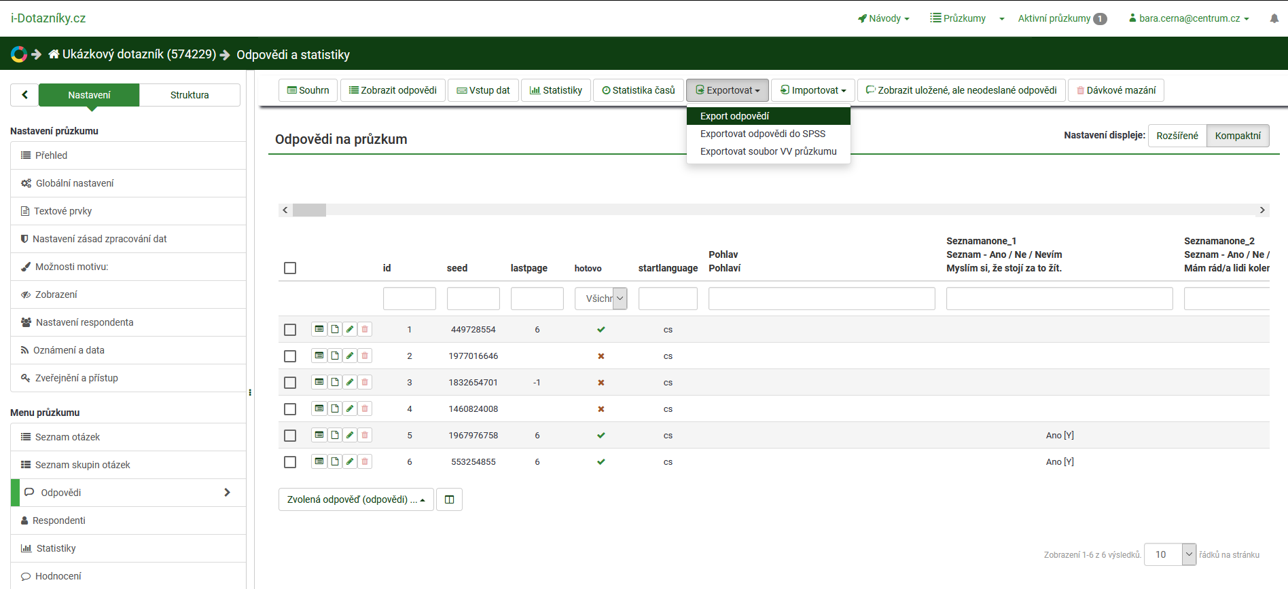
Export dat
Data můžete ze systému exportovat kdykoli i v průběhu výzkumu.
1. Záložka „Nastavení“
3. Exportovat – Export odpovědí
2. Zvolte nabídku „Odpovědi“
www.i-dotaznik.cz

Slide 9
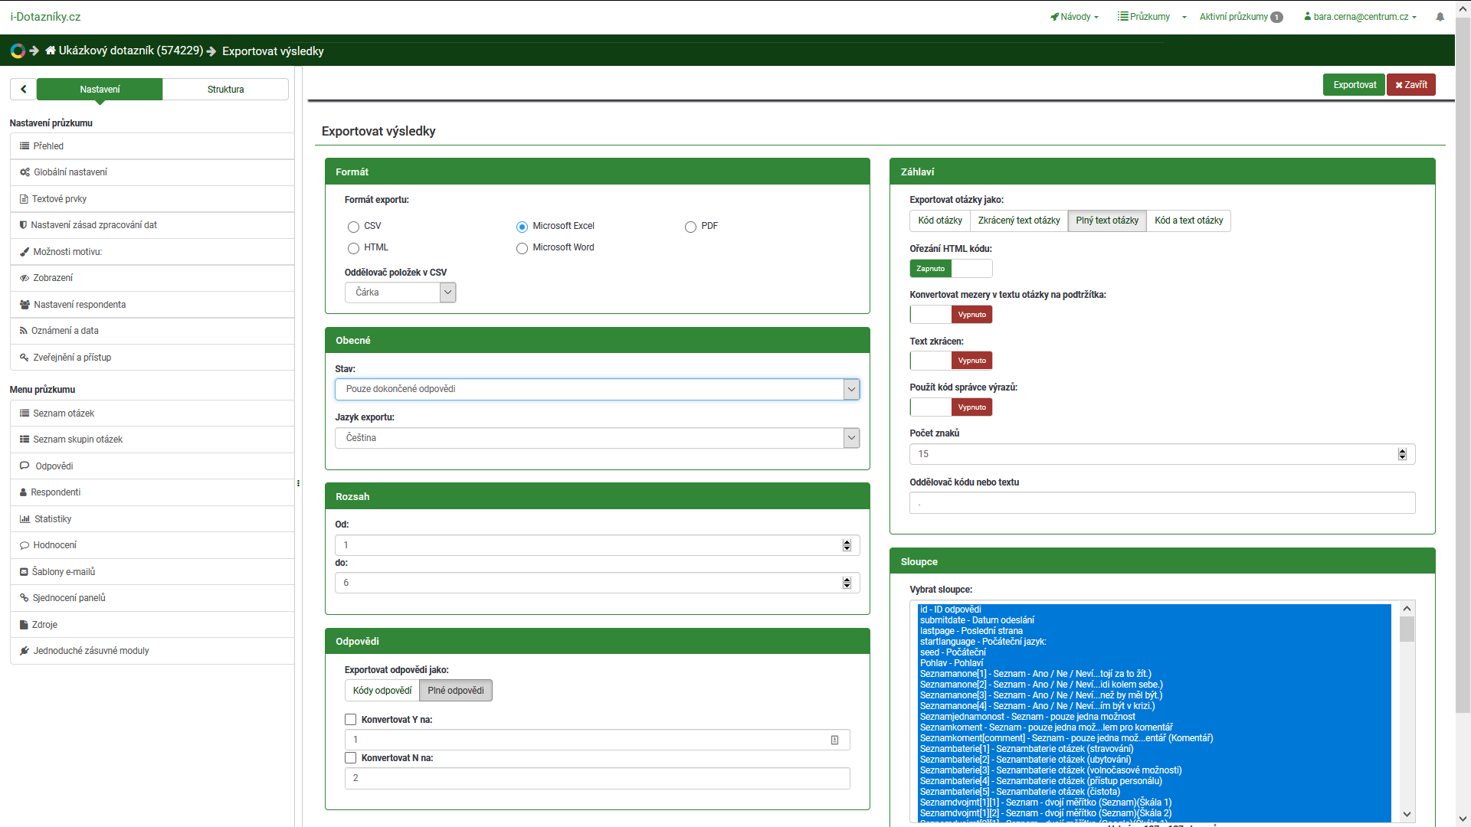
Export dat
Obvyklé volby jsou:
5. potvrďte: Exportovat
1. Excel
4. Plný text otázky
2. Pouze dokončené odpovědi
3. Plné odpovědi
www.i-dotaznik.cz

Slide 10
Hotovo

